Slide 1
〈曾子殺豬〉

Slide 2
目標
掌握文言基礎知識
深入理解課文內容

Slide 4
內容探究
以下三個「之」字的意思分別是甚麼？
曾子之妻之市 ，其子隨之而泣
助詞：的
動詞：往
代詞：曾子之妻
一字多義

Slide 5
內容探究
請將以下句子的意思翻譯出來。
女還，顧反 為 女殺 彘。
你
回來
通假字

Slide 6
內容探究
如果五顆 代表非常生氣，你認為當時曾子之妻的生氣指數有多高？
女還，顧反 為 女殺 彘。
你
回來

Slide 7
要解答這個難題，我們可能要研究曾子之子是怎樣哭的？
啼
定義﹕啼哭，即出聲地哭。
泣
定義﹕無聲流淚，低聲地哭。

Slide 8
內容探究
女還，顧反 為 女殺 彘。
曾子之妻當時似乎是……
問﹕為甚麼要研究曾子之妻當時有多生氣？
答﹕那是重要的，因為如果當時媽媽大動肝火，想來根本不會費心思許下承諾，孩子也不會對媽媽的承諾深信不疑。

Slide 9
內容探究
請指出「適」字的意思。
妻適市來，曾子欲捕彘殺之
去
問﹕是「各適其適」，還是「各適其式」？
答﹕是「各適其適」「各適其適」的兩個「適」字，前者指「往」，後者指「適合」，意思是指「各自去做自己適合的事。」

Slide 10
內容探究
請用口語說出妻子以下對白﹕
特與嬰兒戲耳。
只是
孩子
開玩笑
而已
古今異義
常見虛詞

Slide 11
課文內容
曾子之妻之市 ，其子隨之而泣，其母曰：「女還，顧反為女殺彘。」妻適市來，曾子欲捕彘殺之，妻止之曰：「特與嬰兒戲耳。」
助詞：的
動詞：往
代詞：曾子之妻
你
回去
回來
豬
前往
反：同「返」
只是
孩子
開玩笑
罷了

Slide 12
請為《曾子殺豬》的不同角色設計對白，所說句子不能與原文相同

Slide 13
翻譯挑戰
3-4人為一組
請在5分鐘以內把課文《曾子殺豬》選段翻譯成白話文
每人一句，輪流翻譯
每人所用的筆顏色不可相同
不可「超車」

Slide 14
課文內容
曾子曰：「嬰兒非與戲也。嬰兒非有知也，待父母而學者也，聽父母之教，今子欺之，是教子欺也。母欺子，子而不信其母，非所以成教也。」遂烹彘也。
倒裝句﹕不應與孩子開玩笑
通假字﹕(智)判別是非的知識
依靠
代詞：你
欺騙
不信任
於是
煮熟

Slide 15
真的非殺一頭豬不可嗎？
每人將賦予一個身分，請代入不同角色，抒發己見

Slide 16
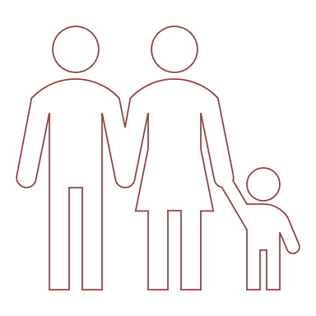
課文分析
妻子
我說謊的原因
丈夫的話有道理嗎？
不殺豬也可以教導孩子一些道理嗎？
這是一個大謊言嗎？
可以原諒嗎？

Slide 17
課文分析
曾子
妻子為甚麼要說謊？
妻子的做法有道理嗎？
這是一個大謊言嗎？
為小孩殺一頭豬會覺得不捨得嗎？
不殺豬如何以身作則？

Slide 18
課文分析
兒子
當媽媽說根本不打算殺豬，你有甚麼感受？
爸爸的話有道理嗎？
這是一個大謊言嗎？
你會原諒媽媽嗎？

Slide 19
目標
一字多義﹕之
古今異義﹕嬰兒
掌握文言基礎知識
深入理解課文內容
通假字﹕知、女、反
讀懂字裏行間的意思

Slide 20
書籍介紹
書籍名稱﹕《當古典遇到經典：文言格林童話選》
作者： 格林兄弟
譯者： 賴慈芸
出版社：聯經出版公司
出版日期：2018/11/09

